Slide 1

Sistema Web para Ferretería
Proyecto Final - Curso Base de Datos I
Santana Palomino Carlos Henry
Achalma Galindo Alexandro
Gonzales Avendaño Juan Carlos Matias

Slide 2


Objetivo y Alcance del Proyecto
Objetivo General
Alcance
Desarrollar un sistema transaccional web completo para optimizar la gestión de inventarios y ventas de una ferretería, pasando de procesos manuales a digitales.
1. Diseñar una Base de Datos Normalizada (3FN).
2. Implementar CRUD para gestión de productos.
3. Desarrollar un carrito de compras y control de stock.
4. Gestionar seguridad con Roles de Usuario.

Slide 3






Stack Tecnológico
SQL Server
PHP & PDO
Bootstrap 5
Motor de Base de Datos Relacional para integridad y consultas complejas.
Backend robusto usando drivers oficiales sqlsrv para conexión segura.
Framework CSS para un diseño responsivo, moderno y profesional.

Slide 4
Diseño de Base de Datos
Modelo Entidad-Relación
Estructura normalizada en 3FN para evitar redundancia:
•
Usuarios: Clientes y Admins (Login unificado).
•
Productos: Inventario central con Stock.
•
Ventas: Cabecera de la transacción.
•
Detalle_Venta: Tabla intermedia (N:M).
•
Categoria:
Proveedor:
•

Slide 5
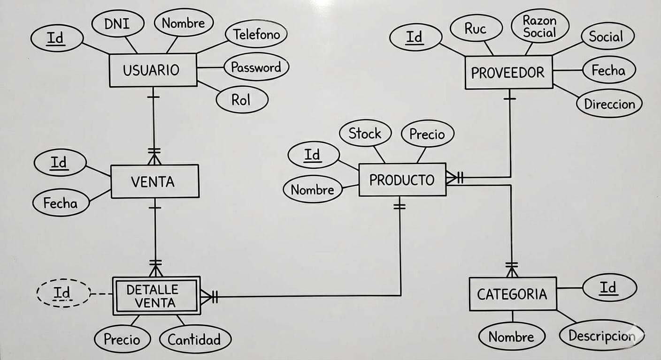

Slide 6
Implementación en SQL Server
Integridad Referencial: Uso estricto de FOREIGN KEY para evitar registros huérfanos (ej: ventas sin usuario).
Identidad: Uso de IDENTITY(1,1) para autoincremento de llaves primarias.
Transacciones: Garantía de datos consistentes en el historial de ventas.
Validaciones (Constraints): Uso de CHECK (Precio >= 0) y UNIQUE para DNI/RUC.

Slide 7
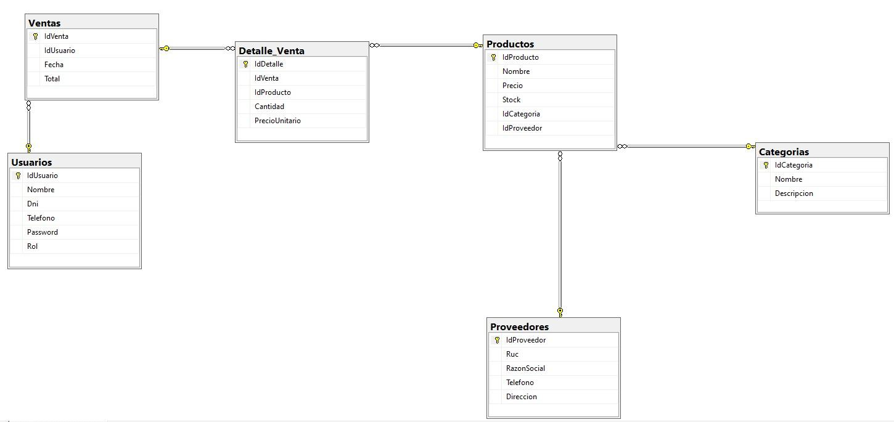

Slide 8


Seguridad y Roles
Administrador
Cliente
Acceso total al sistema.
Acceso limitado al catálogo.
• CRUD de Productos (Crear, Editar, Borrar) • Gestión de Inventario • Visualización de Reportes de Ventas
• Visualización de Productos • Uso del Carrito de Compras • Login con DNI y contraseña
* Contraseñas encriptadas usando password_hash()

Slide 9




Lógica Transaccional (Checkout)
Al confirmar la compra, el sistema ejecuta 4 pasos críticos:
Carrito
Venta
Detalle
Stock
Validación de sesión PHP
INSERT en tabla Ventas
INSERT masivo en Detalle_Venta
UPDATE (Resta) en Productos

Slide 10

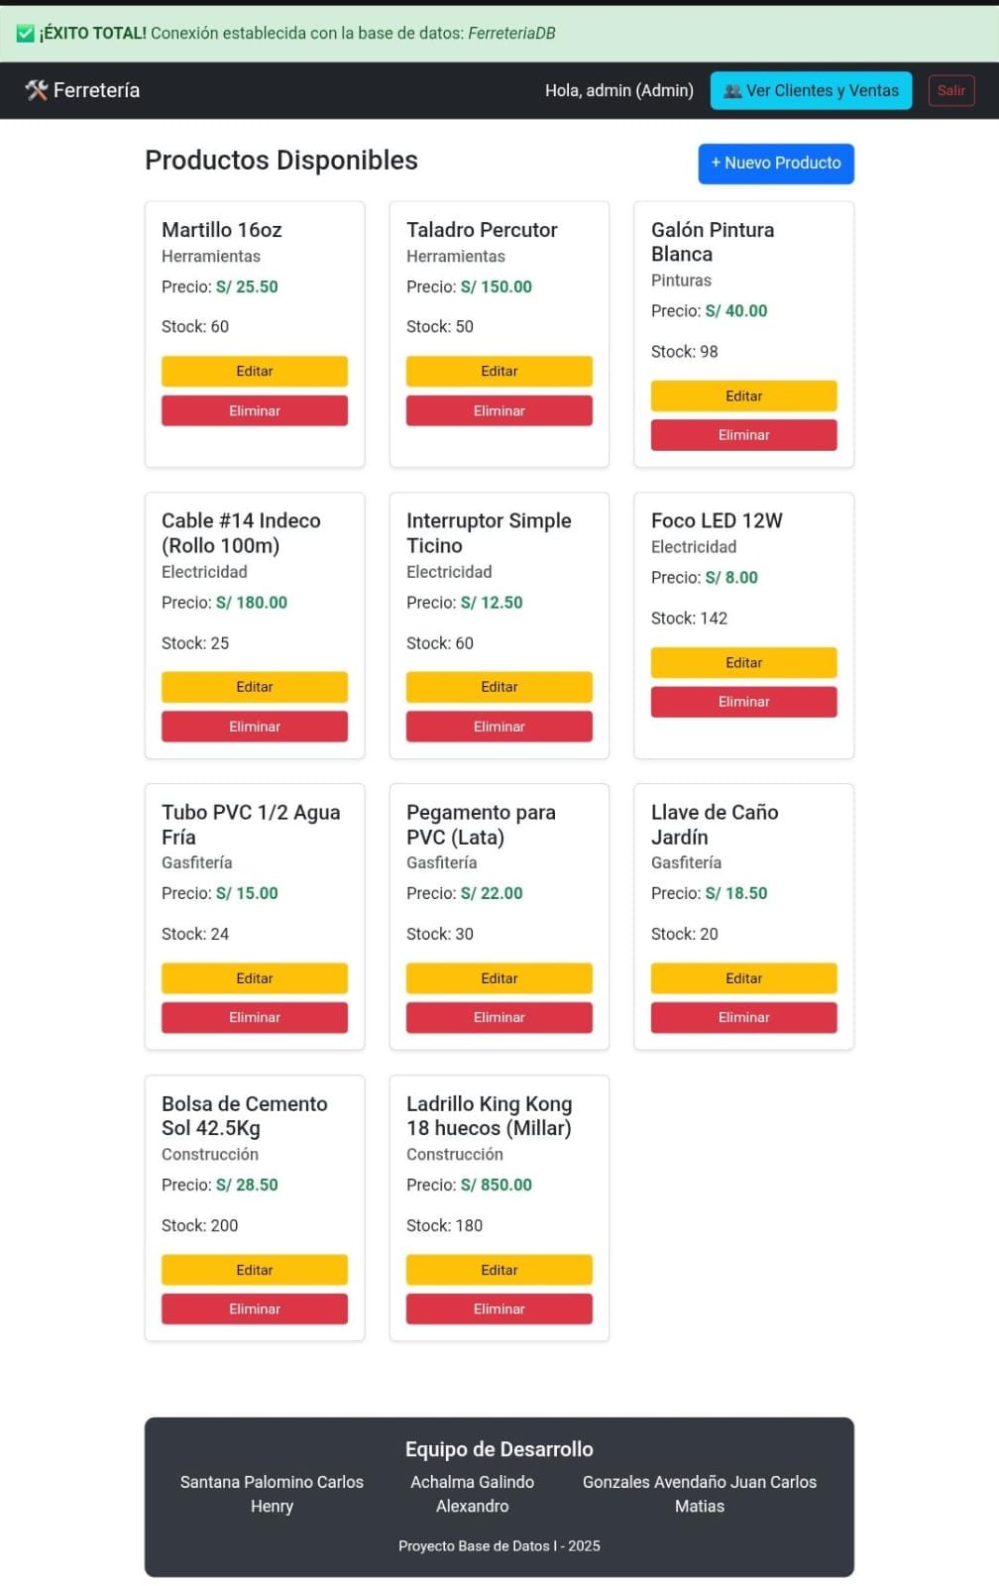

Reportes Avanzados
Consulta Multitabla
El sistema permite al administrador auditar el negocio mediante una consulta SQL compleja.
Utilizamos INNER JOIN para unir 4 tablas simultáneamente:

Slide 11
Conclusiones
Hemos logrado integrar exitosamente tecnologías open-source (PHP) con tecnología Microsoft (SQL Server), creando un sistema seguro, escalable y funcional que resuelve la problemática de gestión de la ferretería.

Slide 12
GRACIAS

